Slide 1
Příběh mysli v moderní filosofii
7
Immanuel Kant

Slide 3
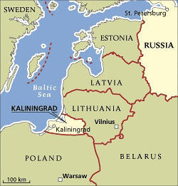

Slide 4
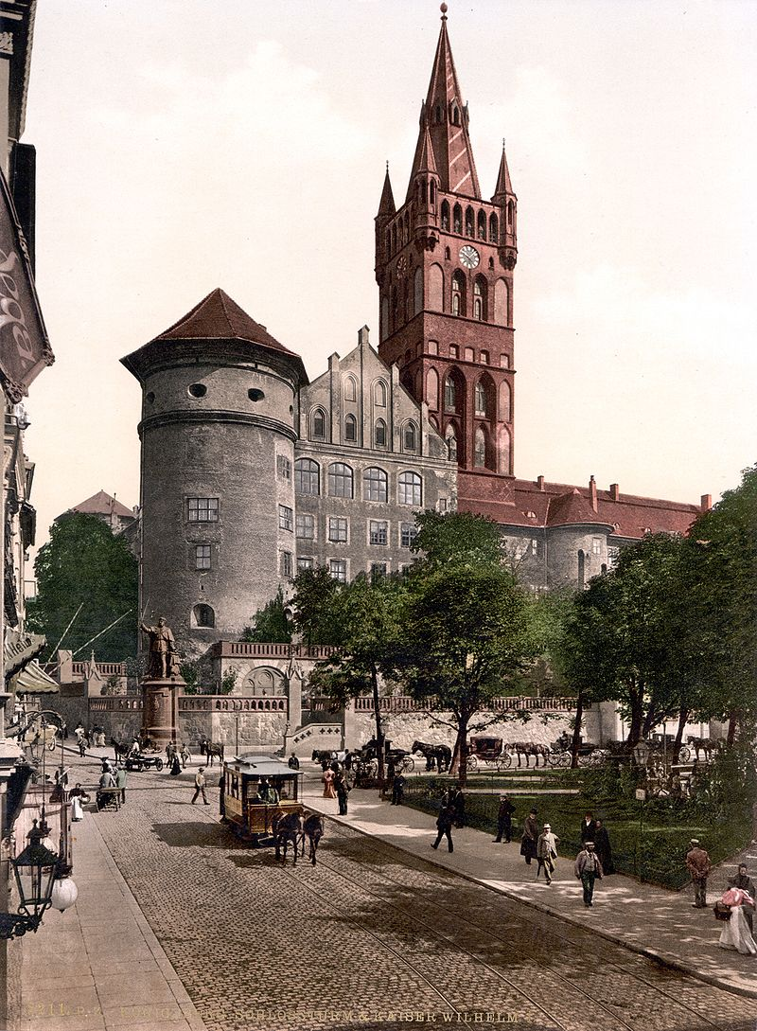

Slide 5
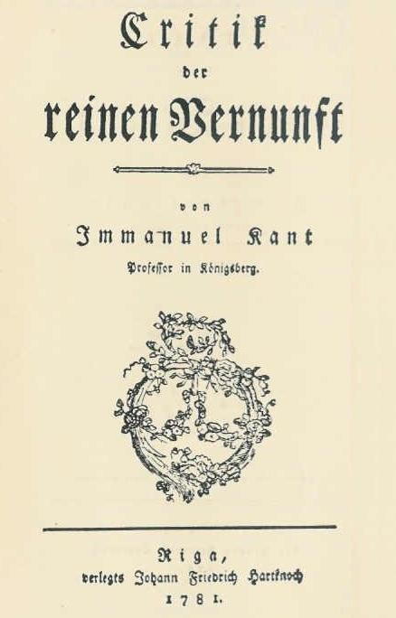

Slide 6
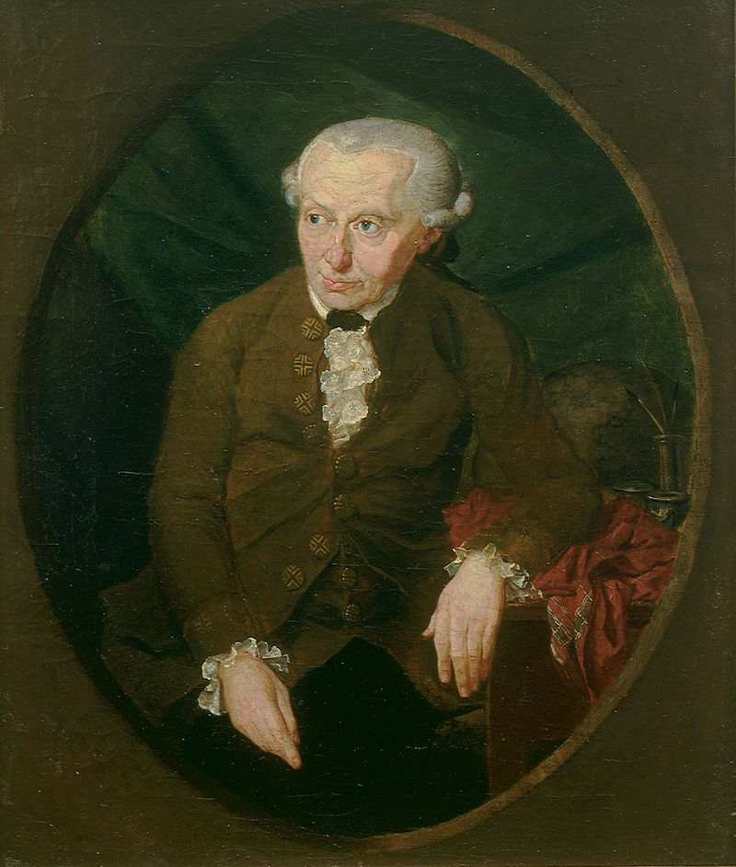
Kant (v roce 1791)

Slide 7
Dnes
Kantova metoda
Transcendentální idealismus
Kant o náboženství
Transcendentální jednota apercepce

Slide 8
Kantova metoda

Slide 9
Metafyzika zatím není vědou
„[Metafyzika] je spíše bojištěm, které se zdá být určeno především k tomu, aby na něm člověk cvičil své síly v bojové hře, ale na kterém si ještě nikdy žádný šermíř nedokázal vybojovat sebemenší místo a založit na tomto svém vítězství trvalé vlastnictví. Nelze tedy pochybovat o tom, že postup metafyziky byl až dosud pouhým tápáním, a co je nejhorší, tápáním mezi pouhými pojmy.“
Kritika čistého rozumu, Bxv

Slide 10
Dogmatismus: „je dogmatický postup čistého rozumu bez předchozí kritiky jeho vlastní mohutnosti.“

Slide 11
Dogmatismus: „je dogmatický postup čistého rozumu bez předchozí kritiky jeho vlastní mohutnosti.“
Kritická filosofie: musíme „si připravit půdu kritikou orgánu, totiž čistého rozumu samého.“

Slide 12
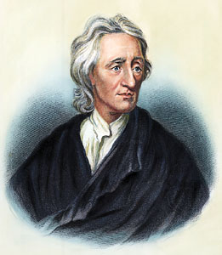
Projekt Lockova Eseje o lidském rozumu
„Je třeba prozkoumat naše vlastní schopnosti a vidět, s jakými předměty je nebo není naše chápavost způsobilá se potýkat.“
Locke, Esej o lidském rozumu, Úvodní slovo ke čtenáři

Slide 13
Hranice naší poznávací mohutnosti
„S touto [poznávací] mohutností nemůžeme nikdy vyjít za hranici možné zkušenosti.“
KČR, Bxix

Slide 14
Kopernikánský obrat
„Konečně se jednou pokusme, zda bychom v úkolech metafyziky neuspěli lépe, kdybychom předpokládali, že se předměty musí řídit naším poznáním, […]Má se to s tím právě tak, jako s prvními myšlenkami Kopernikovými, který—když nemohl s vysvětlením pohybu nebeských těles postoupit kupředu za předpokladu, že se celá hvězdná obloha otáčí kolem pozorovatele—zkusil, zda-li by nedosáhl úspěchu, kdyby otáčel divákem, a hvězdy naopak ponechal v klidu.“
(KČR B xvi)

Slide 15
Poznávací subjekt se stává zákonodárcem přírody

Slide 16
2. Transcendentální idealismus

Slide 17
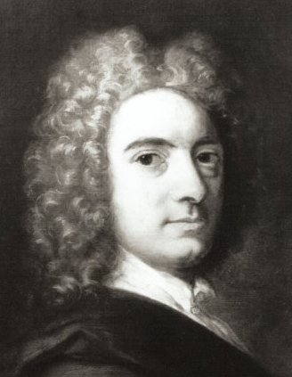
Kant proti Berkeleyho idealismu
„Nemůžeme zazlívat dobrému Berkeleymu, že tělesa degradoval na pouhé zdání.“
KČR, B71

Slide 18
Kant: Existence vnější věci není zrušena
„Ten, kdo nechce považovat barvy za vlastnosti patřící objektu o sobě, nýbrž jen zrakovému smyslu jako jeho modifikace, nemůže být proto nazývan idealistou, nemůže se ani má nauka nazývat idealistickou jenom proto, že shledávám, že ještě další, ba všechny vlastnosti tvořící dohromady názor nějakého tělesa, patří pouze k jeho zjevu; neboť existence věcí, která se jeví, tím není zrušena jako ve skutečném idealismu, nýbrž je pouze ukázáno, že prostřednictvím smyslů nemůžeme věc rozhodně poznat tak, jak je sama o sobě.“
Prolegomena §13, poznámka II

Slide 19
Transcendentální idealismus
1. Věc o sobě (Ding-an-sich) = Nepoznatelná skutečnost, která se jeví

Slide 20
Transcendentální idealismus
1. Věc o sobě (Ding-an-sich) = Nepoznatelná skutečnost, která se jeví
2. Formy smyslového názoru (Anschauung) = prostor a čas

Slide 21
Transcendentální idealismus
1. Věc o sobě (Ding-an-sich) = Nepoznatelná skutečnost, která se jeví
2. Formy smyslového názoru (Anschauung) = prostor a čas
3. Kategorie rozvažování (Verstand) = aktivní pojmy, které pocházejí z našeho rozumu (např. kausalita a substance)

Slide 22
Gestalt --- Aktivní formující síla rozumu

Slide 23
Kant chce překonat spor mezi empirismem a racionalismem
Empirikové mají pravdu: Neexistuje poznání za možnou smyslovou zkušeností.
Racionalisté mají pravdu: Existují spontanní apriorní činnosti mysli.

Slide 24
3. Kant o náboženství

Slide 25
Bůh = ens realissimum

Slide 26
Tři argumenty pro Boží existenci
Ontologický argument
Kosmologický argument
Fyzikoteologický argument (argument z uspořádání světa)

Slide 27
Proti spekulativní teologii
„Uvážíme neocenitelnou přednost kritiky, díky níž můžeme pro všechny příští časy skoncovat sokratovským způsobem, totiž pomocí nejjasnějšího důkazu nevědomosti protivníků, s veškerými námitkami proti mravnosti a náboženství.“
(KČR: Bxxx-xxxi)

Slide 28
Postuláty praktického rozumu
1. Bůh
2. Nesmrtelnost
3. Svoboda

Slide 29
Fideismus
„Musel jsem tedy zrušit vědění, abych získal místo pro víru.“ (Bxxx)

Slide 30
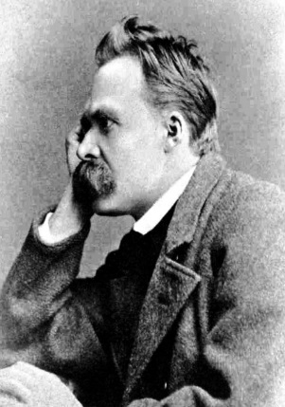
‘Vychytralý křesťan’ (hinterlistigen Christen)
Friedrich Nietzsche o Kantovi

Slide 31
4. Transcendentální jednota apercepce

Slide 32
Transcendentální jednota apercepce
„“Já myslím“, musí moci doprovázet všechny mé představy, neboť jinak by ve mně byla představa, která by vůbec nemohla být myšlena, což je totéž, jako kdyby představa byla buď nemožná, nebo by alespoň pro mne byla ničím.“
KČR B132

Slide 33
Syntéza
„Tato průběžná identita apercepce rozmanitosti dané v názoru obsahuje totiž syntézu představ a je možná jen díky vědomí této syntézy.“
KČR B133

Slide 34
Já není jednoduchou substancí
„Pojem substance se vždy vztahuje k názorům, které u mne nemohou být jiné než smyslové, a jsou tedy zcela mimo pole rozvažování a jeho myšlení, o němž jediném se tu vlastně mluví, když se říká, že Já je v myšlení jednoduché.“
KČR B408

Slide 35
Regulativní idea já: „jako by“ substance
„Vyjádřím se zřetelněji. Nejprve budeme podle jmenovaných idejí jako principů spojovat (v psychologii) všechny jevy, činnosti a receptivitu naší mysli podle vodítka vnitřní zkušenosti tak, jako by tato mysl byla jednoduchou substancí, která (alespoň v životě) trvale existuje s osobní identitou, zatímco její stavy, k nimž patří stavy těla jen jako vnější podmínky, se nepřetržitě mění.“
KČR A 672/B 700.

Slide 36
Myslet a poznat
„Kant sice popřel možnost poznávat věci, jak jsou o sobě, avšak připustil možnost je jako takové myslet. Například prostřednictvím kategorie substance se musím, a to dokonce nutně, myslet jako substanciální subjekt.“
Jindřich Karásek, Schellingova metafyzika přírody, 2017, str. 81

Slide 37
Kant o mysli
1. Aktivní role v konstituci přírody.
2. Transcendentální jednota apercepce.
3. ‘Já’ není věcí či substancí ale formální pojem.
4. Podstata mysli není známá. Nepoznatelnost věci o sobě (Ding-an-sich)
5. Spekulativní věda o podstatě duše není možná.
6. Svoboda a nesmrtelnost jsou ale nutné postuláty morálky a
substanciálnost duše je nutná myšlenka

Slide 38
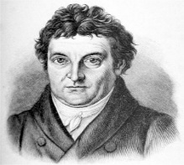
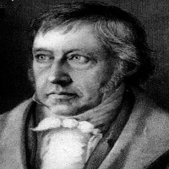
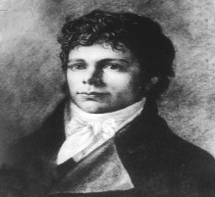
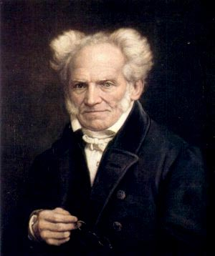
Německý idealismus
Immanuel Kant (1724-1804)
Johann Fichte (1762-1814)
G.W.F. Hegel (1770-1831)
Friedrich Schelling (1775-1854)
Arthur Schopenhauer (1788-1860)

Slide 39
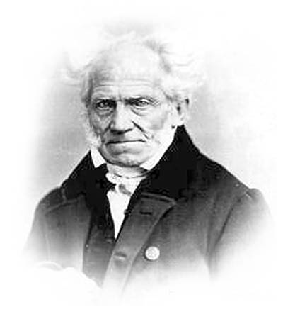
Příští týden
Arthur Schopenhauer,
Svět jako vůle a představa,
§§22-24, str. 101-114

